Slide 1
I REGNI
Classi prime

Slide 2
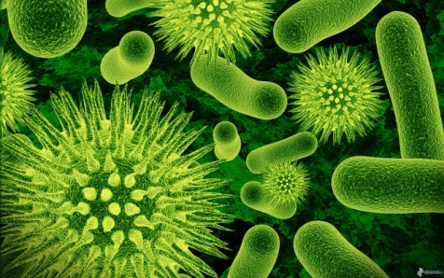
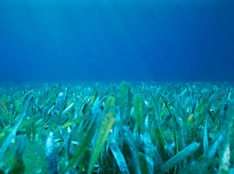
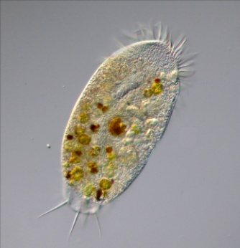
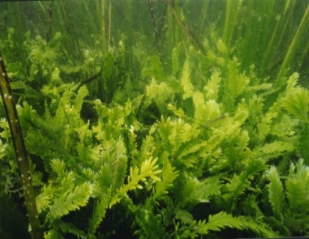
I 5 REGNI
LE MONERE: procarioti, unicellulari, eterotrofi e autotrofi.
BATTERI
ALGHE AZZURRE
2. I PROTISTI: eucarioti, quasi tutti unicellulari, eterotrofi e autotrofi.
AMEBA
ALGHE VERDI

Slide 3
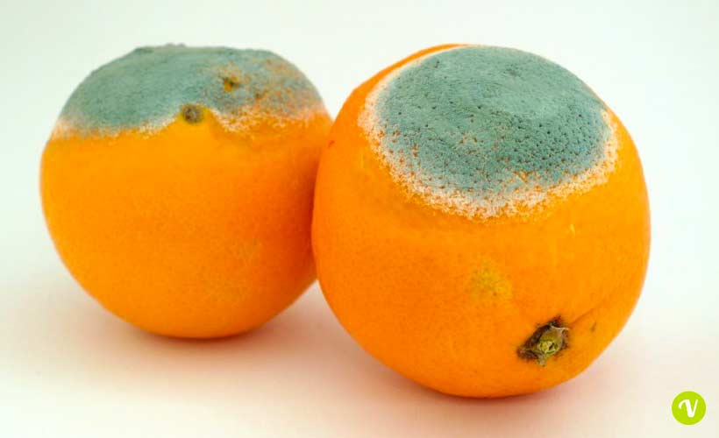
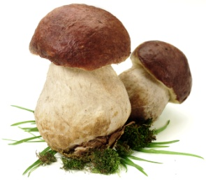
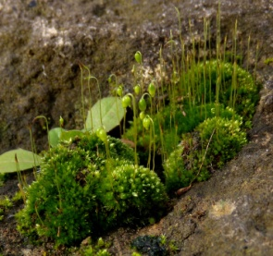
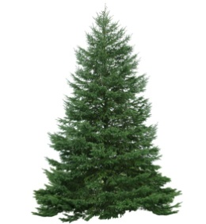
3. I FUNGHI: eucarioti, sia unicellulari che pluricellulari, eterotrofi.
MUFFA
PORCINI
4. LE PIANTE: eucarioti, pluricellulari e autotrofi.
MUSCHI
ABETE

Slide 4
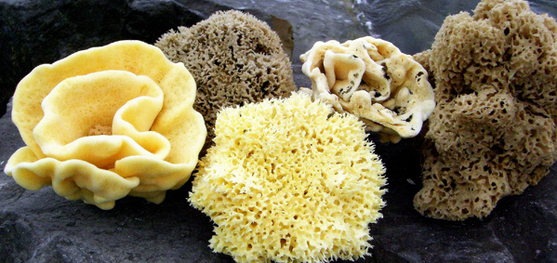
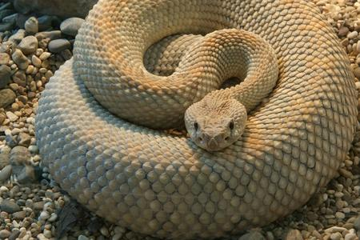
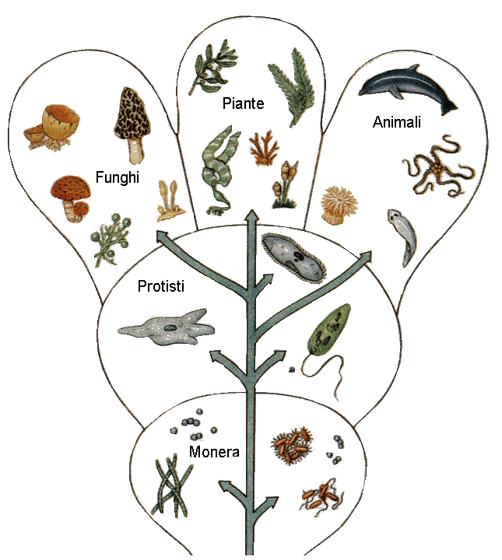
5. GLI ANIMALI: eucarioti, pluricellulari, eterotrofi.
SPUGNE
SERPENTI

